Slide 1

PHÒNG GIÁO DỤC VÀ ĐÀO TẠO QUẬN LONG BIÊN
MĨ THUẬT 1
CHỦ ĐỀ 2: THIÊN NHIÊN
BÀI 3: NHỮNG CHÚ CÁ ĐÁNG YÊU
TIẾT 1: TẠO HÌNH CÁ BẰNG CÁCH XÉ DÁN

Slide 2
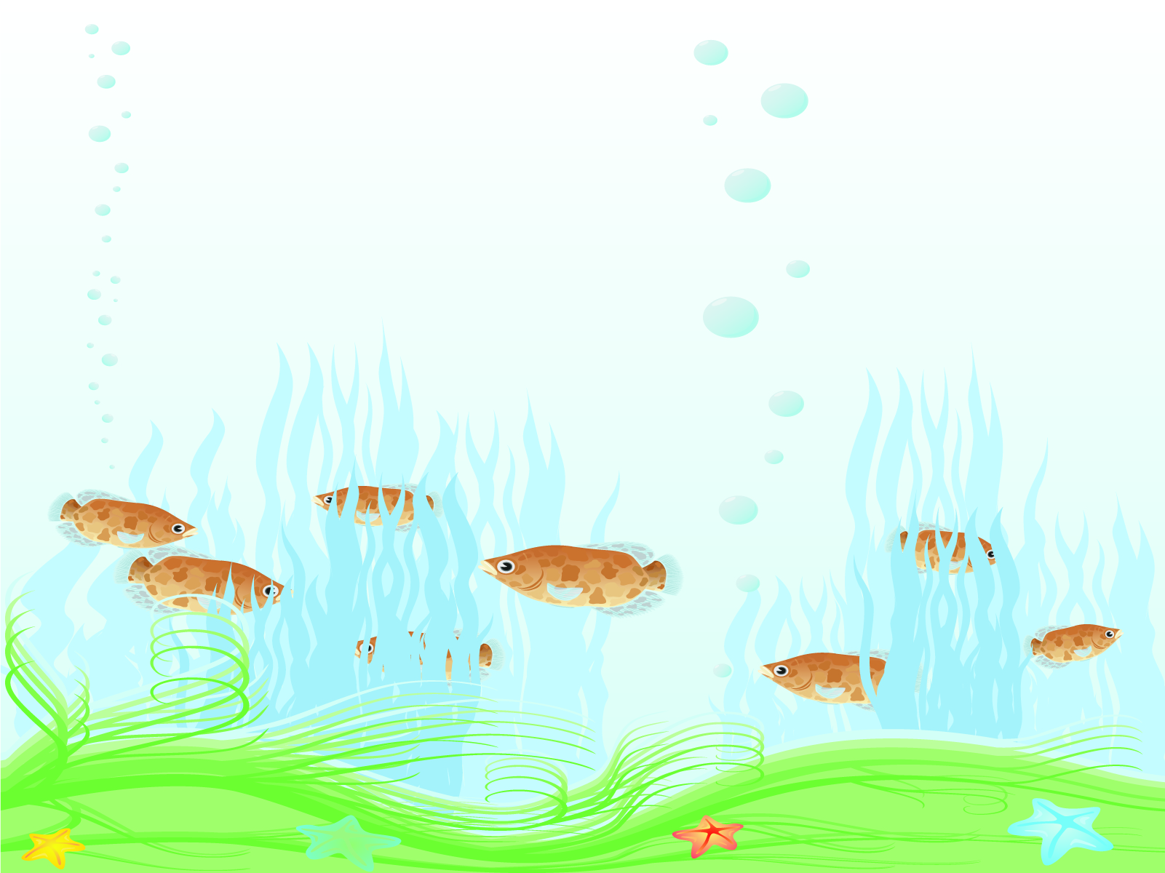
Chuẩn bị đồ dùng
Bút chì, giấy A4, giấy màu, hồ dán…

Slide 3

Yêu cầu cần đạt
Nhận biết được cách tạo hình bằng xé, dán giấy màu.
Tạo được hình cá bằng cách xé, dán giấy màu.
Biết được giá trị của sự hợp tác trong hoạt động sáng tạo mĩ thuật

Slide 4

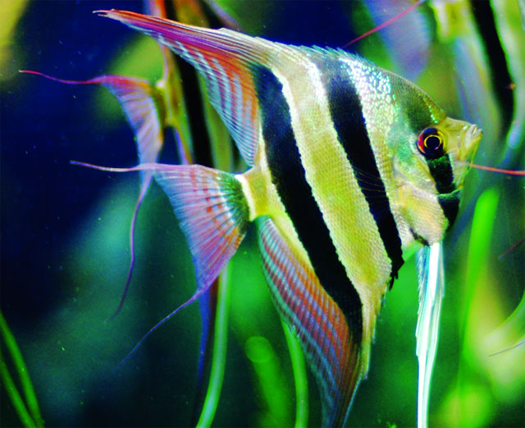
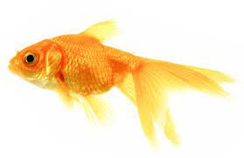
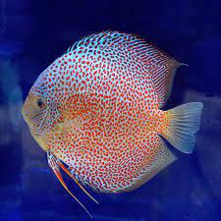
  1. Khám phá
1. Cá thần tiên
2. Cá vàng
3. Cá đĩa
Màu của những chú cá thế nào ?
Hình của những chú cá giống hay khác nhau?

Slide 5
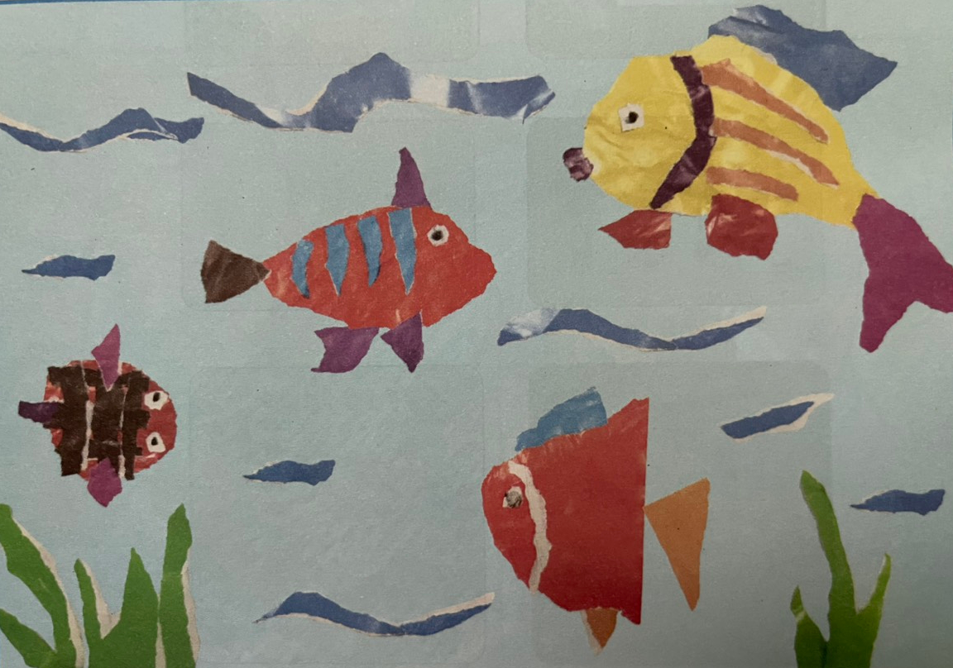
Những chú cá được làm bằng cách nào?

Slide 6


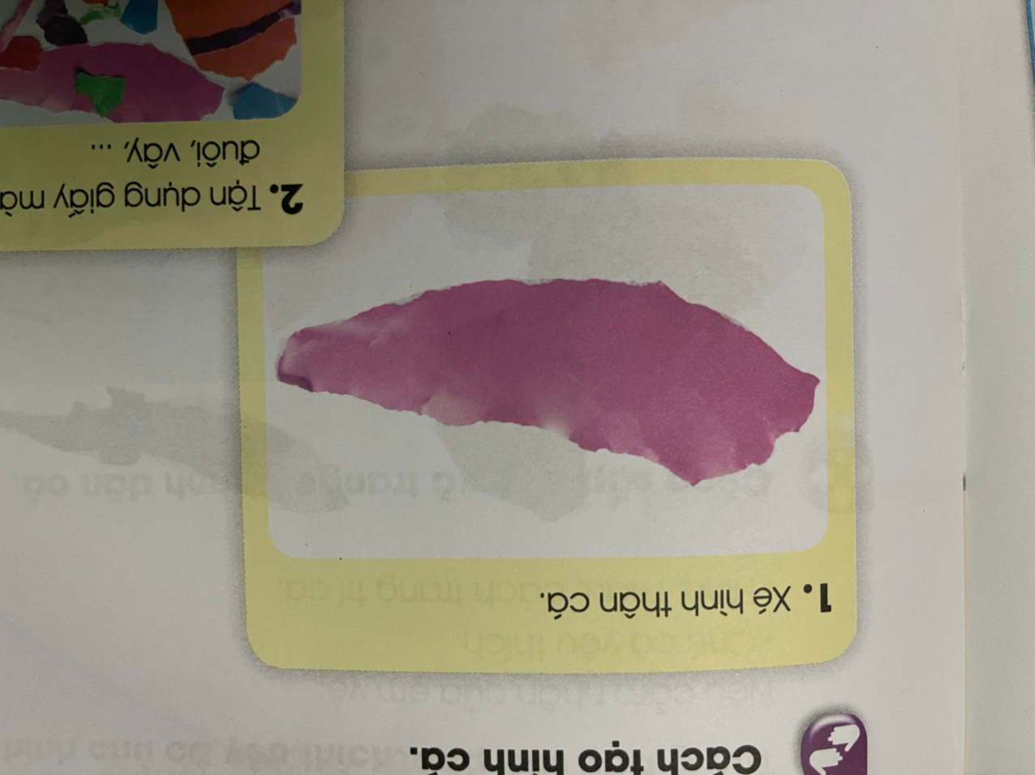
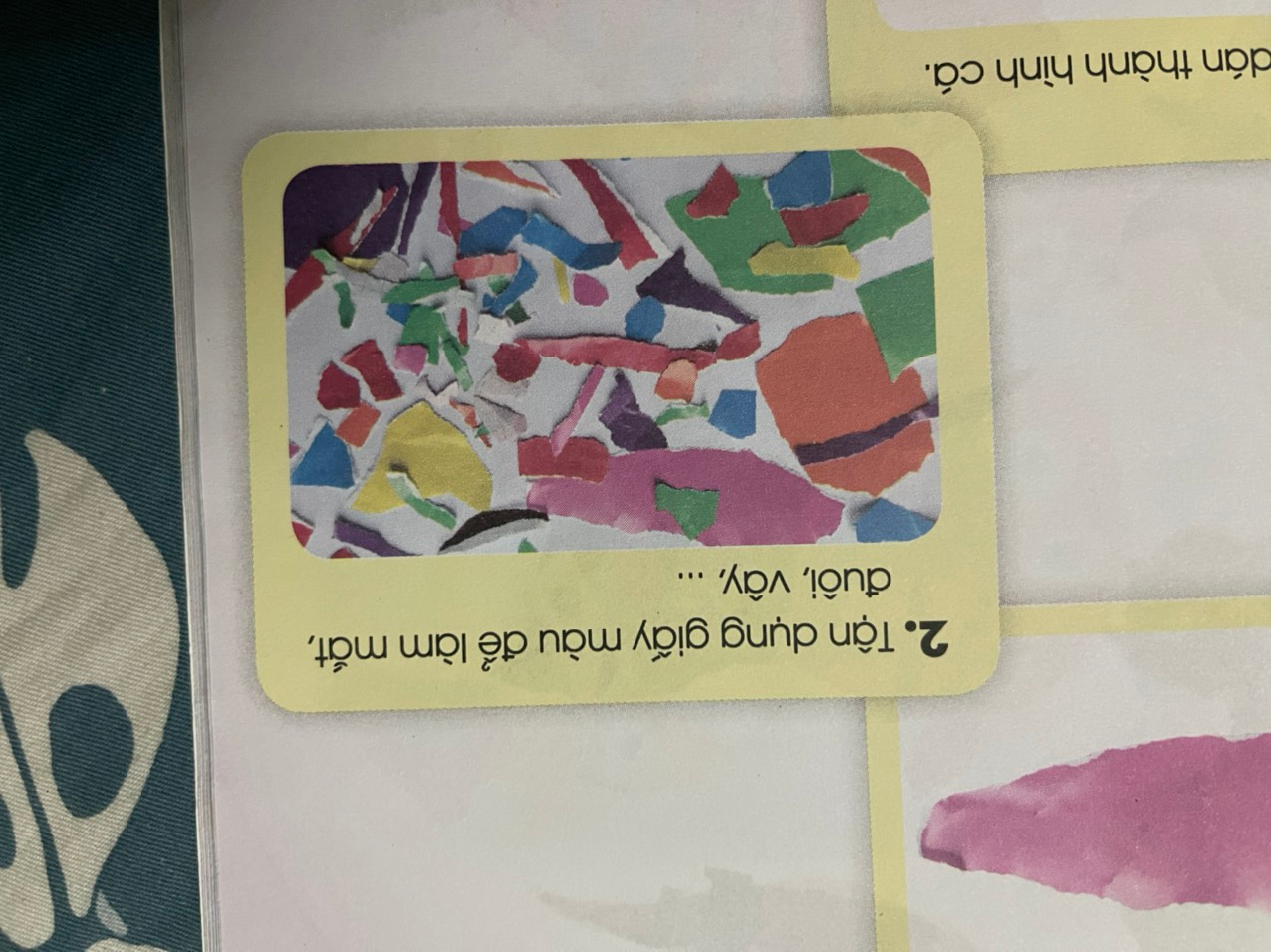
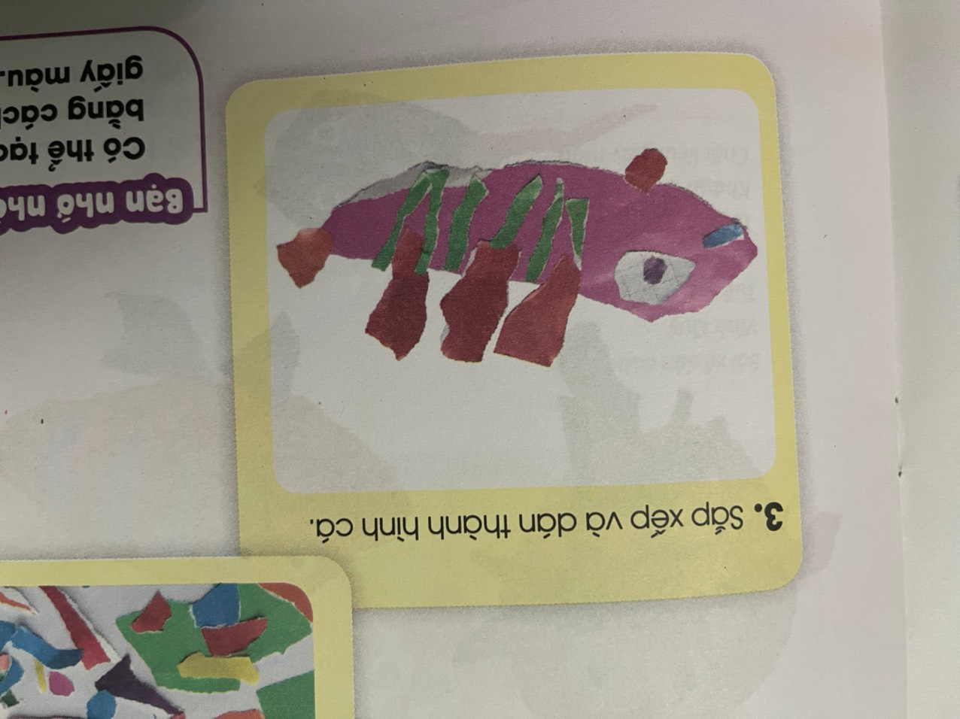

Cách thực hiện
1. Xé hình thân cá
2. Tận dụng giấy màu để làm mắt, đuôi, vây,…
3. Sắp xếp và dán thành hình cá
Lưu ý: Có thể dùng tạp chí cũ và giấy màu vụn làm vây, đuôi, mắt và trang trí cá

Slide 7
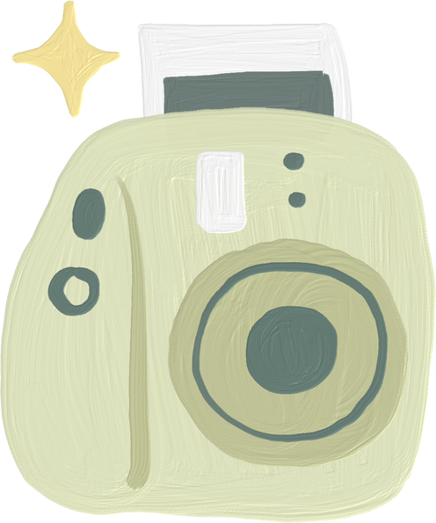
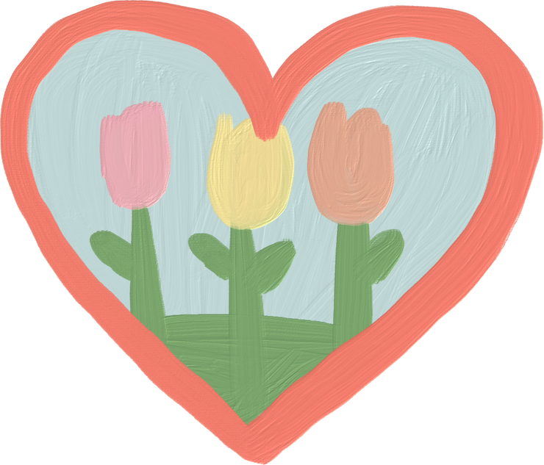
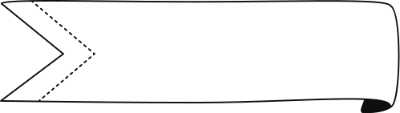

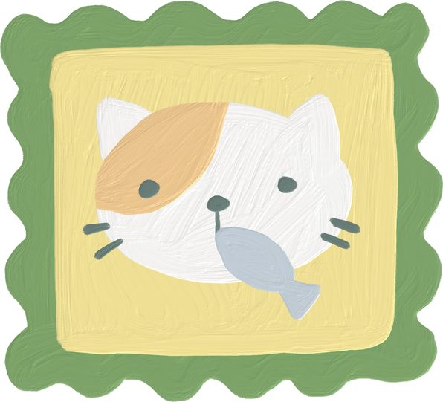
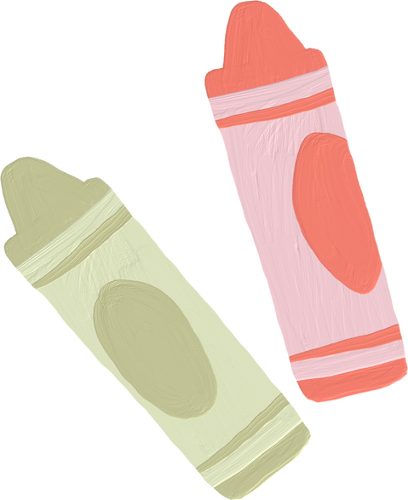
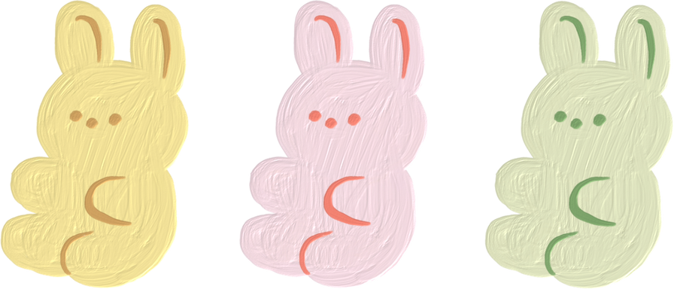
GHI NHỚ
Có thể tạo hình cá bằng cách xé, dán giấy màu.

Slide 8

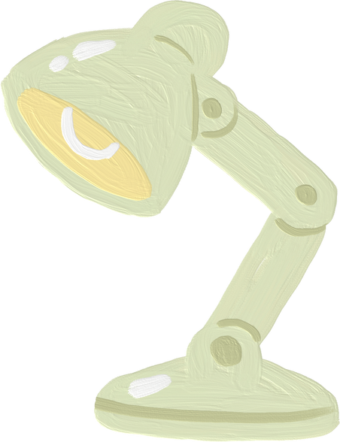
3. Luyện tập – Sáng tạo
Em hãy tạo hình những chú cá bằng cách xé, dán giấy màu theo ý thích.

Slide 9
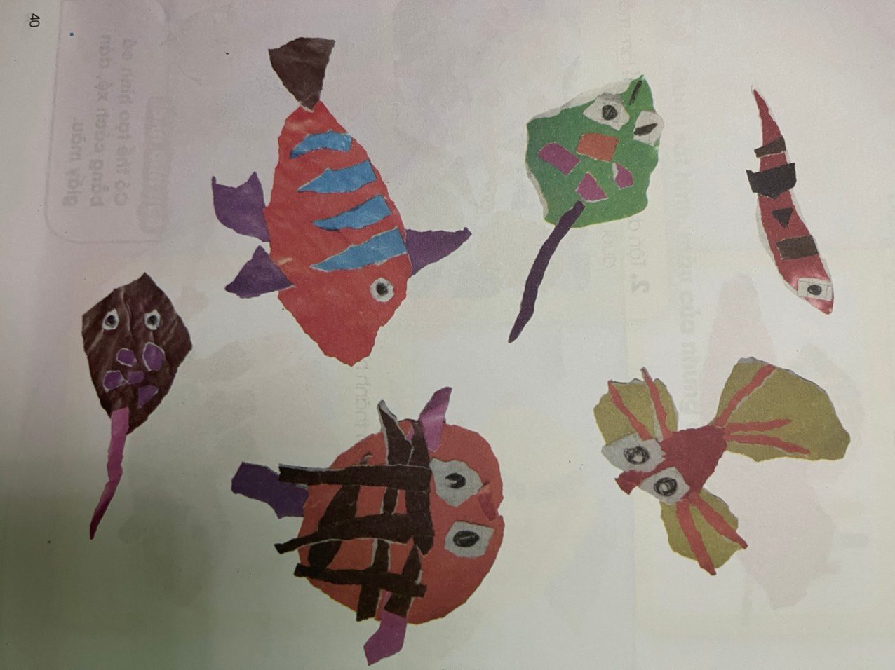

Slide 10
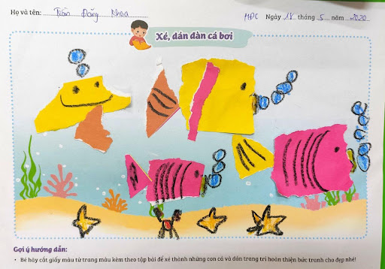
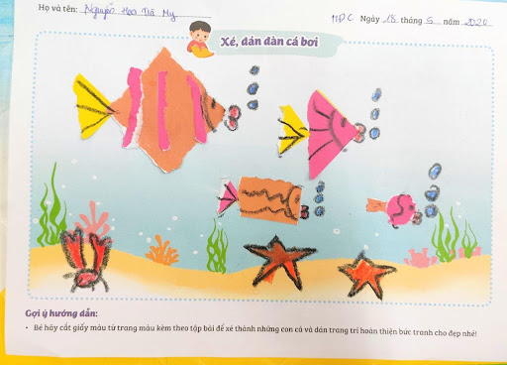
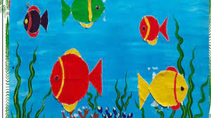

Slide 11
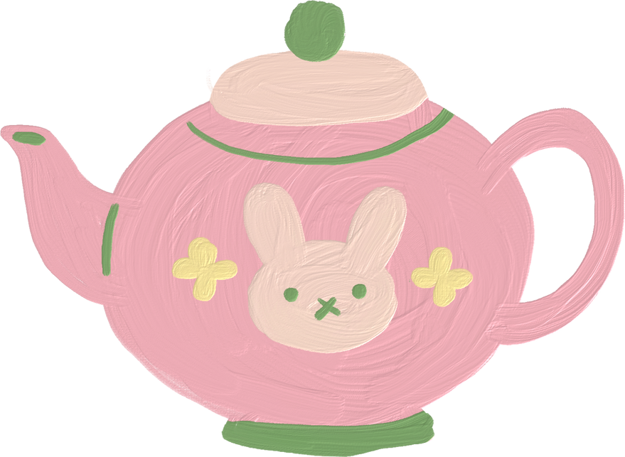

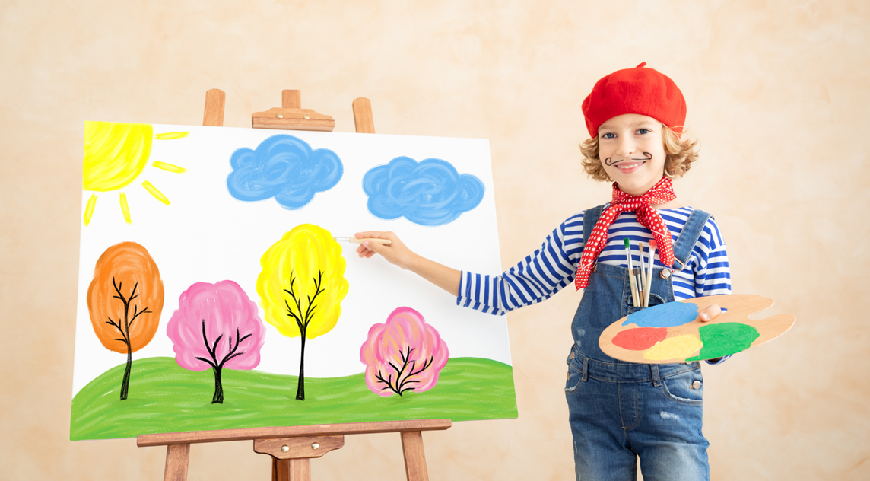

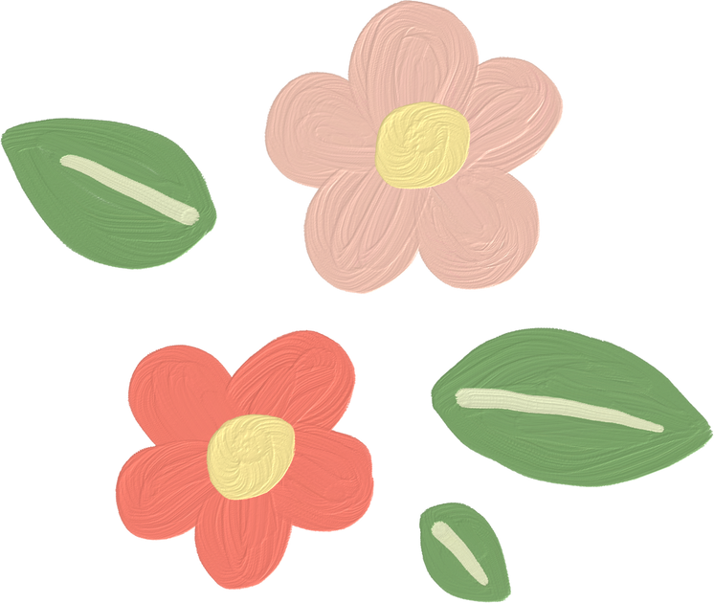
4.Phân tích đánh giá
Em hãy giới thiệu và chia sẻ sản phẩm của mình tới người thân nhé!

Slide 12


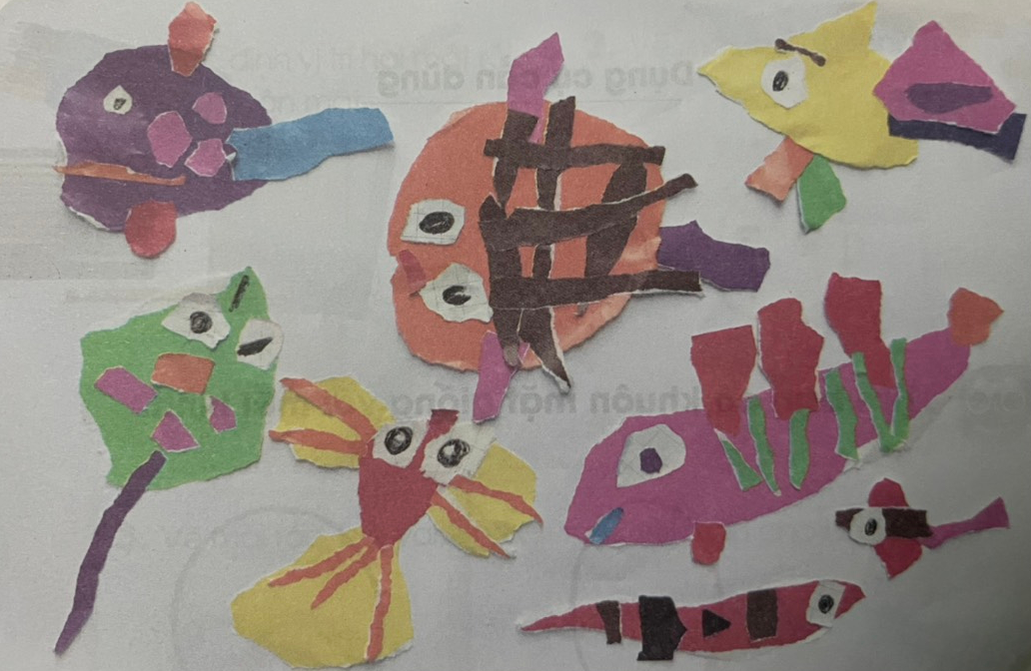
5. Vận dụng – phát triển
Kết hợp sản phẩm xé dán những chú cá để tạo thành một bức tranh về đàn cá.

Slide 13
Dặn dò
  Hoàn thiện sản phẩm
  Chụp ảnh và gửi bài cho cô giáo

